Slide 1
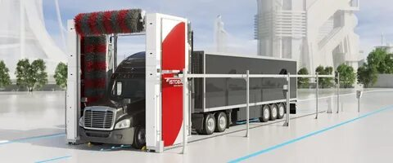
Авто-Портал
Мобильная автомойка грузовых автомобилей сезонного обслуживания

Slide 2
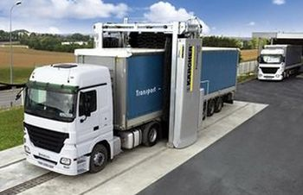
Актуальность проекта
Мобильная автомойка грузовых автомобилей сезонного обслуживания Авто-Портал - дефицит предложений по услугам мойки крупногабаритной техники в весенне-осеннем периоде при увеличенном грузообороте города Омск.

Slide 3
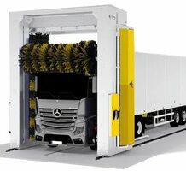
Проблема
Самостоятельно помыть грузовик - сложная задача.
Сохранение имиджа компании.
Для многих компаний, особенно тех, которые работают в сфере логистики и перевозок, имидж очень важен. Чистые грузовые автомобили не только повышают профессиональный вид компании, но и могут привлекать новых клиентов.
Экономия времени и увеличение производительности.
При использовании автомойки для грузовых автомобилей, водители могут быстро и эффективно очистить свои транспортные средства. Это позволяет сократить время, которое требуется на ручную мойку, и увеличить производительность.
Экономия воды и энергии.
Многие автомойки для грузовых автомобилей используют системы рециркуляции воды, которые позволяют сократить расход воды и энергии, необходимой для ее нагрева. Это экономит ресурсы и снижает затраты на эксплуатацию автомойки.
Улучшение безопасности.
Чистые транспортные средства улучшают безопасность на дорогах, так как водители лучше видят окружающую обстановку и другие автомобили. Кроме того, регулярная мойка грузовых автомобилей помогает поддерживать в хорошем состоянии тормозные системы и другие элементы транспортных средств, что также повышает безопасность на дороге.

Slide 4
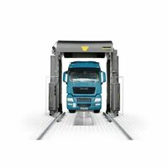
Решение
Организация Мобильной автомойки грузовых автомобилей сезонного обслуживания Авто-Портал
это специализированный сервис, предназначенный для передвижной, автоматической, бесконтактной портальной мойки и использованием щеток.
Принцип действия автомойки в том, пока машина стоит неподвижно, вдоль нее по рельсам передвигается моечный портал. Набор необходимых функций закладывается в специальную программу. Вся процедура занимает не более 10минут.
Сезон использования апрель-октябрь

Slide 5
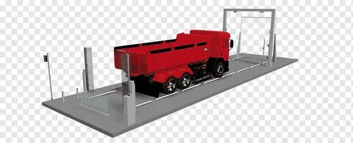
Рынок
Целевой аудиторией являются водители-дальнобойщики, владельцы фур, автобусов, бортовых грузовиков и другой крупногабаритной спецтехники, которой не подойдет обычный бокс для мытья.
В ОМСКОЙ ОБЛАСТИ в 2023-2024 г. БУДУТ ОТКРЫТЫ ТРИ КРУПНЫХ ЛОГИСТИЧЕСКИХ ЦЕНТРА
Грузооборот в Омске стабильно
развивается. Насыщенность рынка – низкая.
В городе Омск контактных 90 грузовых автомоек с большим спросом

Slide 6
Бизнес-модель
План расходов на открытие мойки
Вид расходов | Стоимость , тыс.руб.
Портальная мойка | 2500
Монтаж мойки | 50
Навес | 50
Открытие ИП | 0,8
Химические вещества | 10
Прочие расходы (получение разрешений и т.д.) | 50
Вагончик бытовка б\у | 59
Реклама | 21
ИТОГО | 2740,8
Вид расходов | Стоимость , тыс.руб.
Свет/Вода | 20
Химические вещества | 15
Заработная плата | 80
Налоги | 6% от доходов
Расходные материалы (обслуживание мойки) | 5
Реклама | 21
ИТОГО | 141

Slide 7
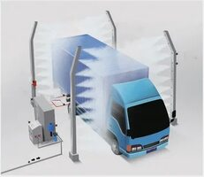
Бизнес-модель
Текущие расходы в месяц
Вид расходов | Стоимость , тыс.руб.
Свет/Вода | 20
Химические вещества | 15
Заработная плата | 80
Налоги | 6% от доходов
Расходные материалы (обслуживание мойки) | 5
Реклама | 21
ИТОГО | 141

Slide 8
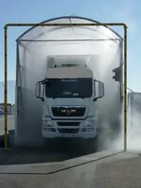
Бизнес-модель
Учитывая, что автомойка расположена на «хорошем» месте, где пропускаемость грузовых авто достаточно хорошая, то ожидается обслуживать 10-15 машин за 12ч. Автомойка будет работать круглосуточно, т.е. в сутки 20-30 машин. Одна мойка грузового авто длинною 18 метров составляет 10 мин.
20 машин*30 суток*1000 руб.=600 тыс.руб
План доходов и расходов
Мойка грузовых авто | 600 тыс. руб.
Ежемесячные расходы | -141 тыс. руб.
Налоги и платежи во внебюджетные фонды | -50 тыс. руб.
Итого прибыль | 409 тыс. руб.
Эффективность проекта
Срок окупаемости | Капитальные вложения/ чистая прибыль 2740800/409000 | 6,7 мес
Рентабельность продаж | Чистая прибыль/выручка 409000/600000 | 68,2%

Slide 9
Текущие результаты
Идет изучение сайтов производителей автоматических, бесконтактных портальных моек.
Изучается опыт передвижных автоматических, бесконтактных портальных моек.

Slide 10

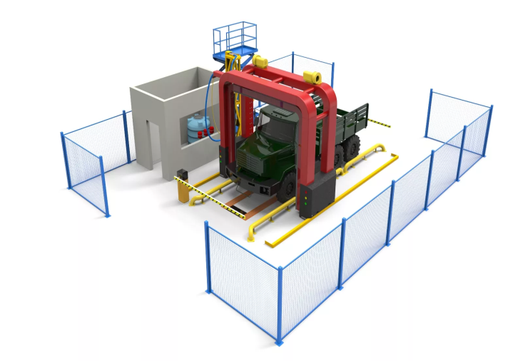
Команда
ЛИДЕР-МОТОВАТОР команды Пыхов Андрей Дмитриевич
Аналитик-стратег
Клепиков Кирилл Андреевич

Slide 11
Планы развития
Организация на всех трассах регионального или федерального значения города Омска Мобильных автомоек грузовых автомобилей сезонного обслуживания Авто-Портал.

Slide 12
Контакты
Пыхов Андрей Дмитриевич
студент группы Эб-20Э1
8 913 148 80 15

